Slide 1
알고리즘 멘토링
Union Find –
- 주민찬 -

Slide 2
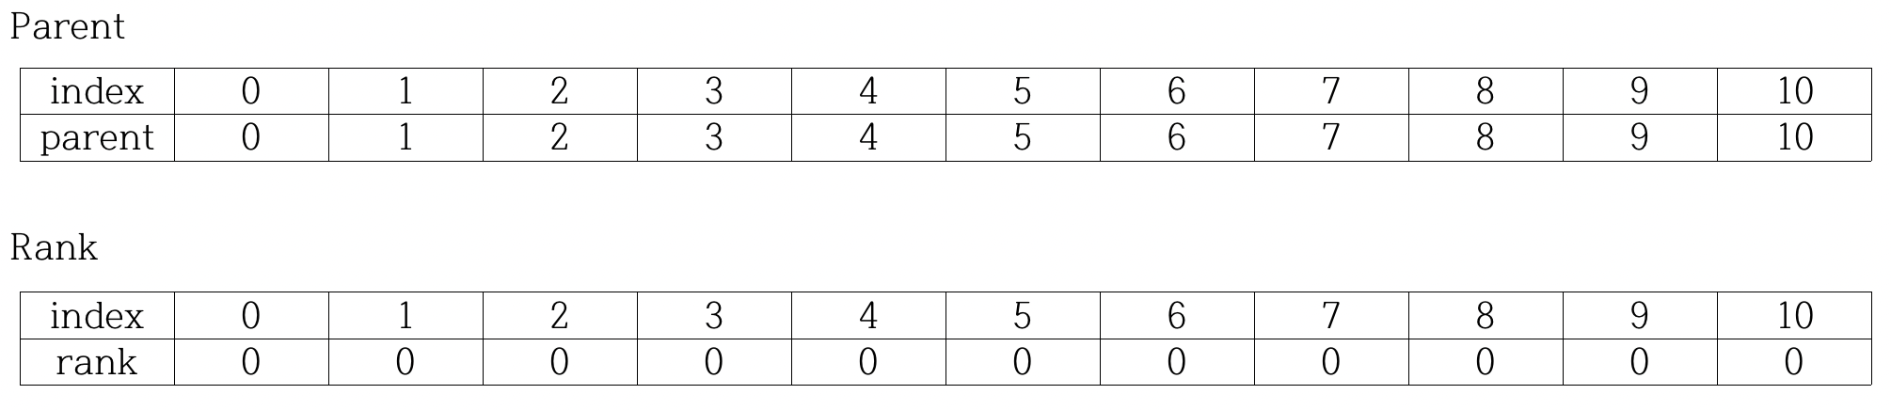
Union-Find
Disjoint-Set 알고리즘이라고도 불리는 알고리즘으로 구체적으로 여러 개의 노드가 존재할 때 두 개의 노드를 선택해서, 현재 이 두 노드가 서로 같은 그래프에 속하는지 판별하는 알고리즘입니다.
Parent의 각 인덱스는 노드의 번호
인덱스의 값에는 그 노드의 parent node가 적혀 있음 루트일 경우 자기 자신이 적혀 있음
Rank의 각 인덱스는 노드의 번호
인덱스의 값에는 그 노드가 속한 트리의 노드의 수가 적혀 있음

Slide 3
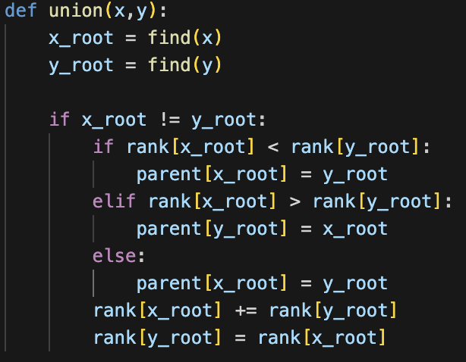
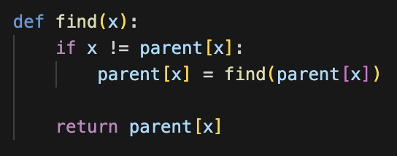
Union-Find
Union-Find 에게는 두 가지의 연산이 있다.
노드의 루트 노드를 찾는 Find()
두 트리를 합치는 Union()
연산 횟수를 줄이기 위해 parent를 계속 변경
루트를 찾아 두 트리의 Rank를 비교
작은 쪽에다가 붙임

Slide 4
Union-Find
또 다른 표현식
Parent의 각 인덱스는 노드의 번호
인덱스의 값에는 그 노드의 parent node가 적혀 있음
루트일 경우 그 트리의 노드의 수가 음수로 적혀 있음

Slide 5
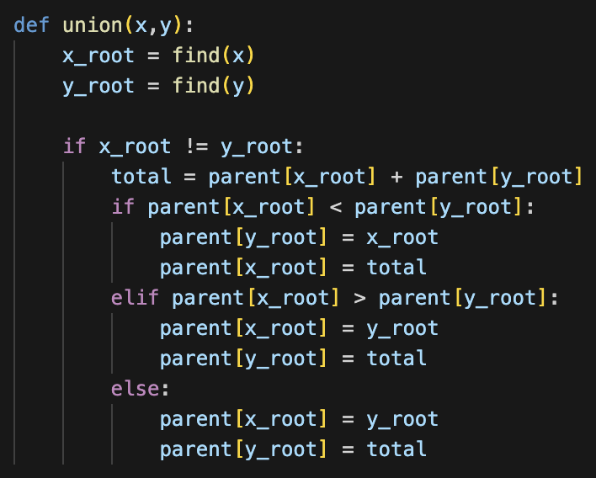
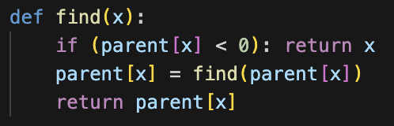
Union-Find
연산 횟수를 줄이기 위해 parent를 계속 변경
루트를 찾아 두 트리의 노드의 수를 비교
적은 쪽에다가 붙임

Slide 6
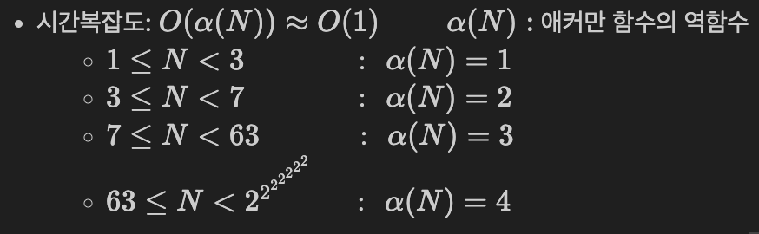
Union-Find

Slide 7

실습!!

